Slide 1


LOGO
Depth and Semantic Aware Image Generation
深度和語義感知圖像生成
元智大學 電機系
作者: Pei-Mao Sun* 、Han Fu*、Yu-Hui Huang
Notes:
各位教授大家好，我們是section B2第二組。
我們來自元智大學
我們的題目是Depth and Semantic Aware Image Generation
深度和語義感知圖像生成，我是孫培瑁，這是我另一位組員 傅晗，
指導教授是元智大學 黃郁惠 教授

Slide 2
目錄
>
>
1
2
3
背景
方法
實驗設置
4
5
結果
總結與未來
Notes:
首先是目錄，我將會介紹我們的論文背景、使用的方法以及實驗的設置，
再來是結果和總結。

Slide 3

1
背景

Slide 4

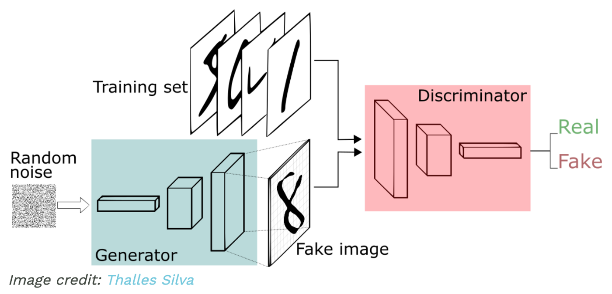
介紹
生成
對抗網路(GAN)
來自https://janvia.github.io/2019/01/20/GAN%E7%90%86%E8%AE%BA/
參考資料: I. Goodfellow, J. Pouget-Abadie, M. Mirza, B. Xu, D. Warde-Farley, S. Ozair, A. Courville, and Y. Bengio. Generative adversarial nets. In Advances in Neural Information Processing Systems, 2014.

Slide 5
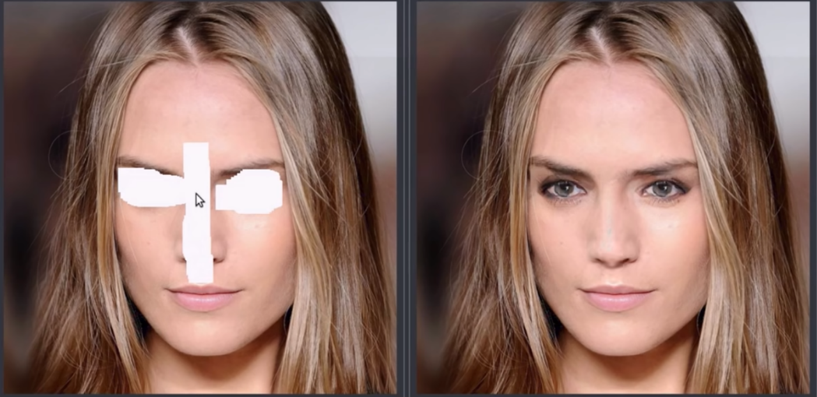
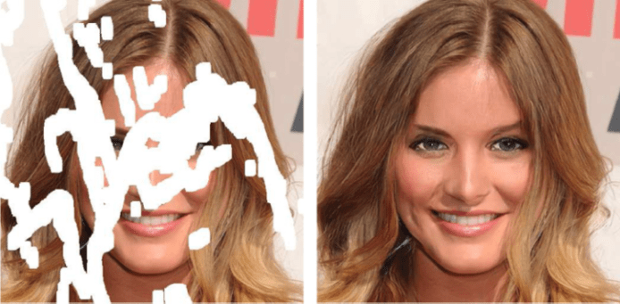
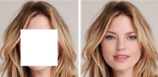
介紹
圖像修復
來自https://paperswithcode.com/paper/image-inpainting-for-irregular-holes-using
來自https://unwire.hk/2018/04/25/nvidia-ai-photo-editing/life-tech/
參考資料: Y. Yu, L. Zhang, H. Fan and T. Luo. High-Fidelity Image Inpainting with GAN Inversion. In Computer Vision and Pattern Recognition(CVPR), 2022.

Slide 6
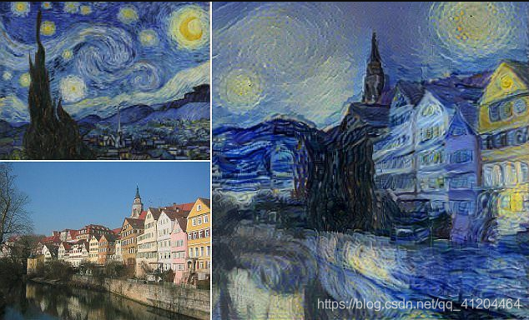
介紹
風格轉換
來自https://blog.csdn.net/wz_coming/article/details/121630506
參考資料: Tero Karras, Samuli Laine and Timo Aila. A Style-Based Generator Architecture for Generative Adversarial Networks. In Computer Vision and Pattern Recognition(CVPR), 2019.

Slide 7
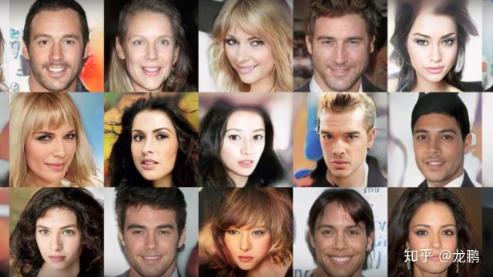
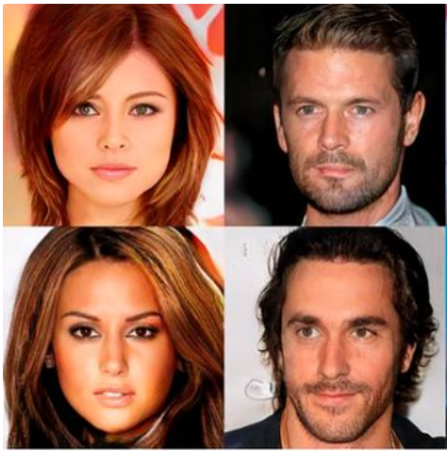
介紹
來自https://www.nesta.org.uk/blog/art-artificial/
數據增強

Slide 8
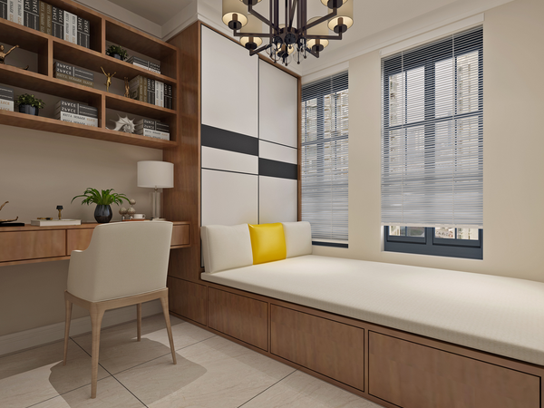
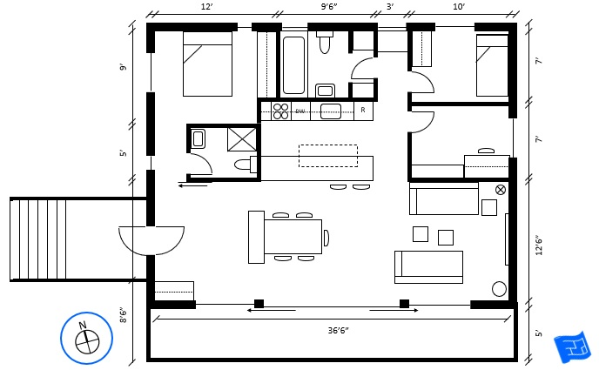
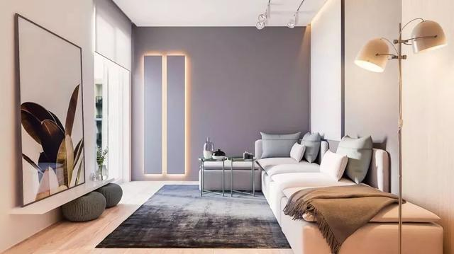
動機
來自https://www.houseplanshelper.com/how-to-read-floor-plans.html
來自http://www.shyunlan.com/Mobile/MArticles/esfzxlfgzz.html
室內布局圖
來自https://k.sina.com.cn/article_6433148837_17f720fa500100k0kg.html#/

Slide 9
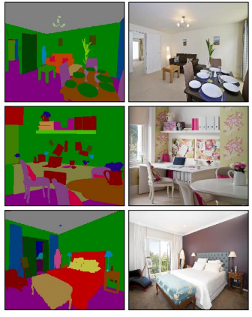
語義分割 | 逼真圖像
目的
語義圖像
合成
來自https://blog.csdn.net/qq_41185868/article/details/100511366
參考資料: Y. Du, Y. Shen, H. Wang, J. Fei, W. Li, L. Wu, R. Zhao, Z. Fu and Q. Liu. Learning from Future: A Novel Self-Training Framework for Semantic Segmentation. In Computer Vision and Pattern Recognition(CVPR), 2022

Slide 10
2
方法

Slide 11
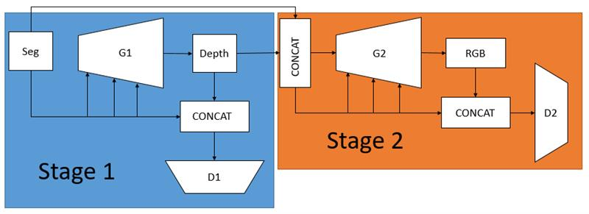
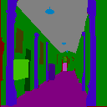
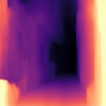
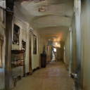
分為兩個階段的模型架構
參考資料: T. Park, M. Liu, T. Wang, and J. Zhu. Semantic image synthesis with spatially-adaptive normalization. In proceedings of the IEEE/CVF Conference on Computer Vision and Pattern Recognition, pages 2337-2346,2019.

Slide 12
3
實驗設置

Slide 13

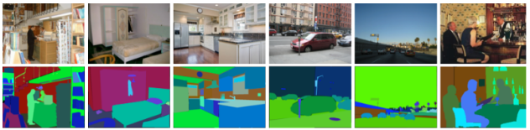
實驗設置
數據集
20,210張訓練圖像
2,000張驗證圖像
150個語義類別
ADE20K
ADE20K
數據集
來自https://blog.csdn.net/qq_41185868/article/details/100511366
參考資料: B. Zhou, H. Zhao, X. Puig, S. Fidler, A. Barriuso, and A. Torralba. Scene parsing through ade20k dataset. In IEEE Conference on Computer Vision and Pattern Recognition(CVPR), 2017.

Slide 14
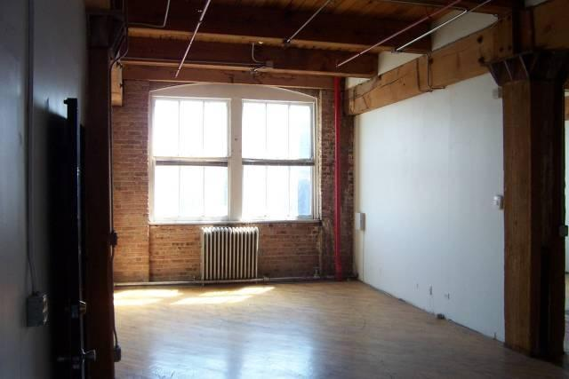
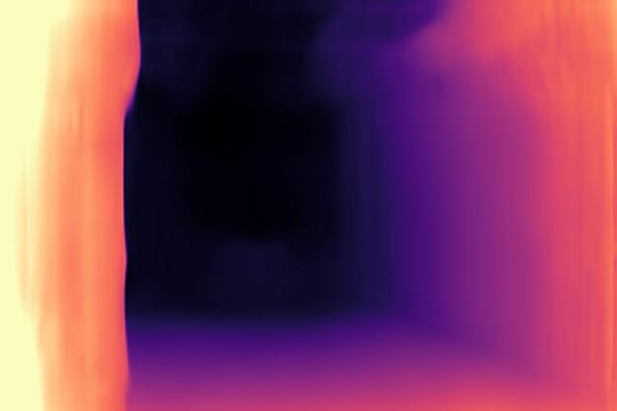
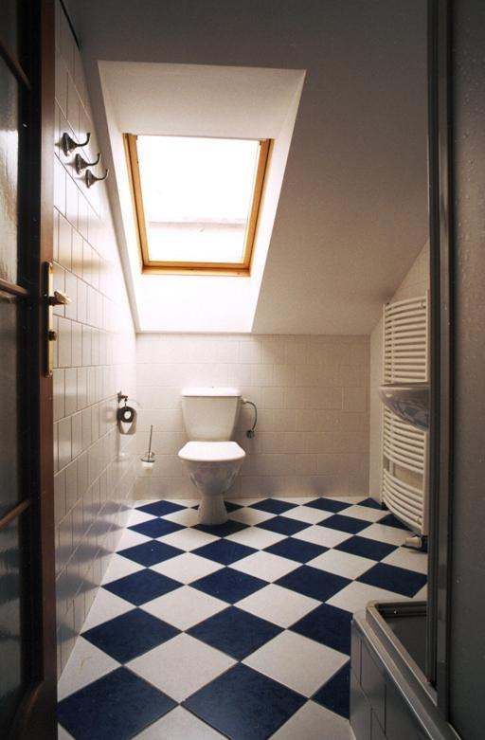
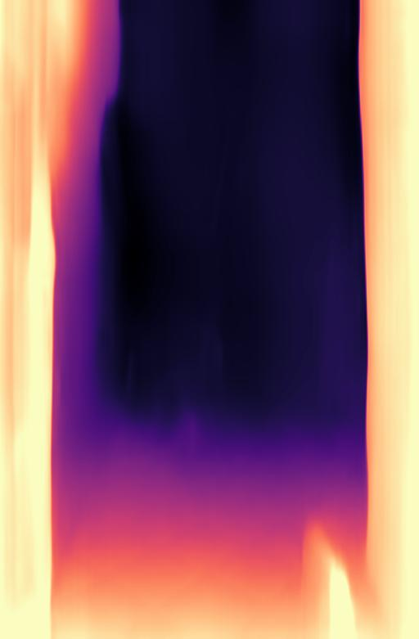
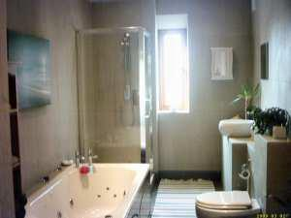
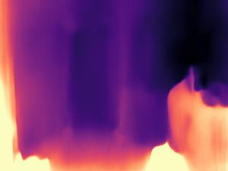
實驗設置
深度圖
在KITTI數據集上預訓練的深度預測模型monodepth2來生成相應的偽深度ground truth
現有模型
參考資料: A. Geiger, P. Lenz, C. Stiller, and R. Urtasun. Vison meets Robotics: The KITTI Dataset. In International Journal of Robotics Research (IJRR), 2013.
Clément Godard, Oisin Mac Aodha, Michael Firman and Gabriel J. Brostow. Digging Into Self-Supervised Monocular Depth Estimation. In International Conference on Computer Vision (ICCV),2019.

Slide 15
實驗設置
圖片尺寸
階段一: 64，128 Batch: 64, 12
階段二: 64 Batch: 64
64，128
預訓練
生成器和判別器的權重皆為隨機初始化
無
顯示卡
NVIDIA GeForce RTX 3060 12GB
3060

Slide 16
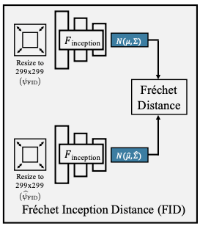
實驗設置
評測方式
通過比較生成圖像的分佈與真實圖像的分佈來衡量生成模型生成的質量，FID score越低，圖像質量越好
FID score
來自https://ai-scholar.tech/zh/articles/gan/fid
參考資料: M. He usel, H. Ramsauer, T. Unterthiner, B. Nessler, and S. Hochreiter. GANs trained by a two time-scale update rule converge to a local Nash equilibrium. In Advances in Neural Information Processing Systems,2017.

Slide 17
4
結果

Slide 18

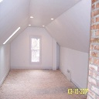
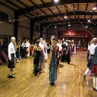
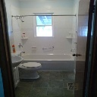
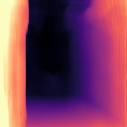
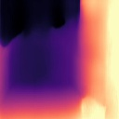
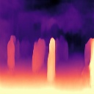
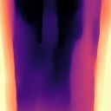

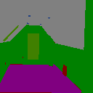
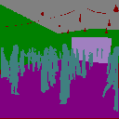
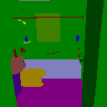
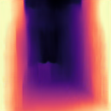
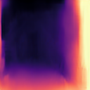
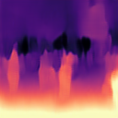
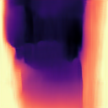
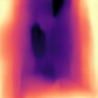
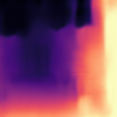
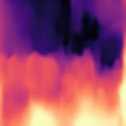
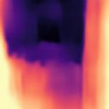
RGB Image (Ground Truth)
Depth map (Ground Truth)
Semantic segmentation
128*128 generated depth map
64*64 generated depth map
Image (64*64) | Image (128*128)
19.96 | 16.06
階段一
FID score
階段一
結果圖

Slide 19
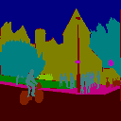
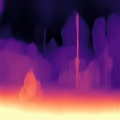
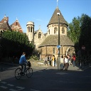
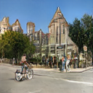
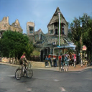
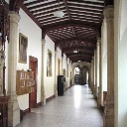
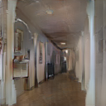
模型 | SPADE | OURS | OURS
階段一 | 無 | 64 | 128
階段二 | 64 | 64 | 64
FID | 46.47 | 46.42 | 46.01
FID score
Semantic | Depth map | Ground truth | SPADE | OURS
階段二
結果圖

Slide 20
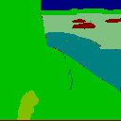
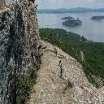










SEMANTIC | GROUND TRUTH | SPADE | OURS

Slide 21








SEMANTIC | GROUND TRUTH | SPADE | OURS

Slide 22
5
總結與未來

Slide 23
在本文中，我們提出了一種將深度信息視為語義圖像合成的附加約束方法。實驗結果說明會比單單輸入於語義分割更好。
由於硬體限制我們沒能嘗試更大的圖像尺寸作為輸入，未來我們計劃使用顯存更大的GPU進行更耗時的運算，並嘗試利用多任務模型來整合深度信息。

Slide 24
謝謝！

Slide 25
Q&A

